Slide 1

Откуда хлебушек пришёл?
Откуда хлеб пришёл?

Slide 2
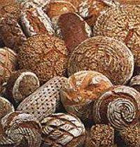
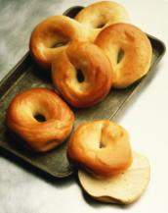
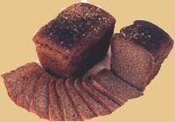
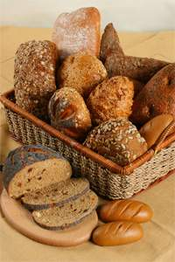
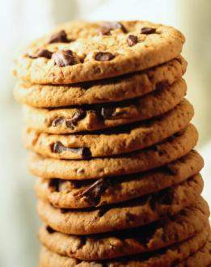
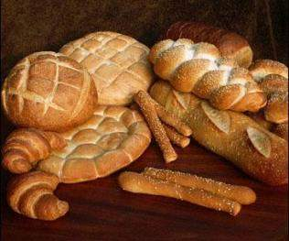
Как хлеб на стол, так и стол престол, а как хлеба ни куска, так и стол доска.

Slide 3



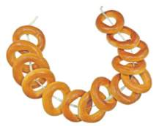
– В детстве я думал, что батоны растут на поле, – сказал Саша.
– А я думала, что хлеб делают в магазине!
–– Как же появился хлеб?

Slide 4
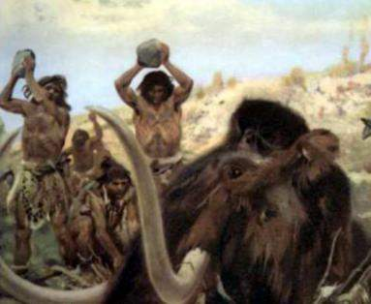
Когда и где родился хлеб?
Впервые хлеб появился на земле свыше пятнадцати тысяч лет назад. Жизнь наших предков в те далекие времена была нелёгкой. Главной заботой была забота о пропитании. В поисках пищи они-то и обратили внимание на злаковые растения. Эти злаки являются предками нынешних пшеницы, ржи, овса, ячменя.

Slide 5
Когда и где родился хлеб?
Древние люди заметили, что брошенное в землю зерно возвращает несколько зерен, что на рыхлой и влажной земле вырастает больше зерен. Долгое время люди употребляли в пищу зерна в сыром виде, затем научились растирать их между камнями, получая крупу, и варить ее. Так появились первые жернова, первая мука, первый хлеб. Первый хлеб имел вид жидкой каши. Она и является прародительницей хлеба.

Slide 6
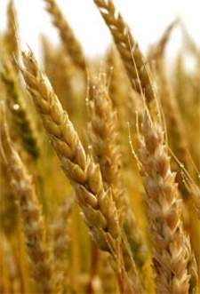

Пшеница

Slide 7
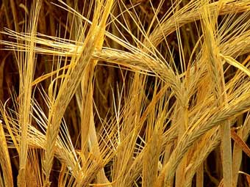
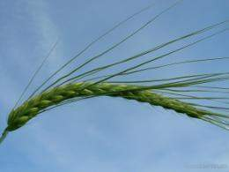
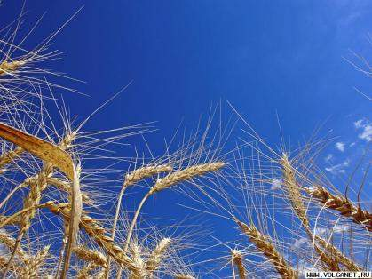

Рожь

Slide 8
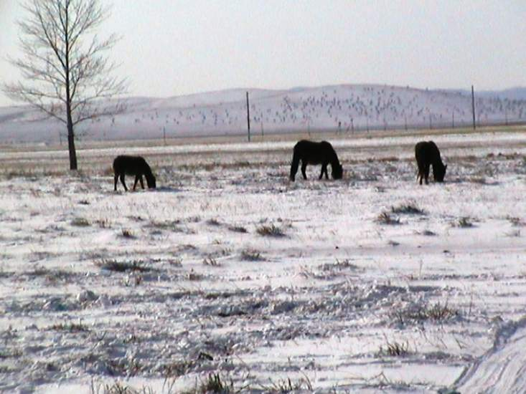
Зима. Спит земля… . А что ей снится? Спелая пшеница.
Ну, а людям не до сна. Приходи скорей, весна!

Slide 9
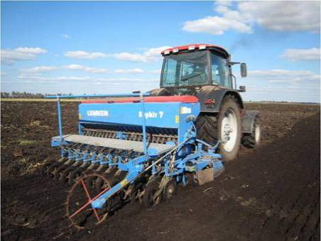
Как хлеб к нам приходит.
Трактора выходят в степи
Тянут плуги на прицепе Режьте, плуги, как ножом Сочный, жирный чернозём!

Slide 10
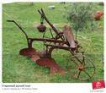
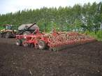
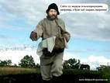
раньше
сейчас
Вот старинная соха
Нынче сеялка – машина Этим делом занята
Сеял сеятель старинный Из лукошка – решета

Slide 11
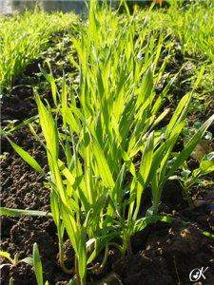
Продолжается рассказ, всходы дружные у нас
Из зёрен вырастают колоски. В каждом колосе много новых зёрен.
Всходы пшеницы

Slide 12
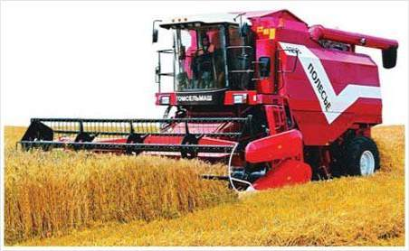
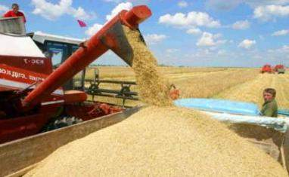
Урожай поспел у нас . Выплывают в степь комбайны . Словно в море корабли. Ох, машинища какая! Ну, комбайнер, покажи! Как из колоса тугого выбивается зерно . Как ?- пожалуйста, готово! – В бункер сыплется оно .

Slide 13
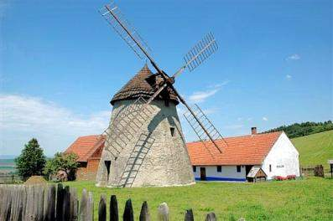
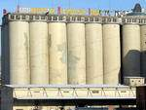
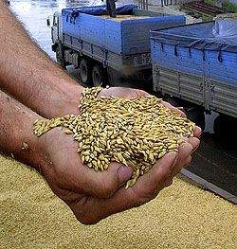
Хоть и собрано зерно, Да не хлеб ещё оно. Станут зёрнышки мукою Не дадут и ей покою . На большой хлебозавод Грузовик муку везёт.

Slide 14
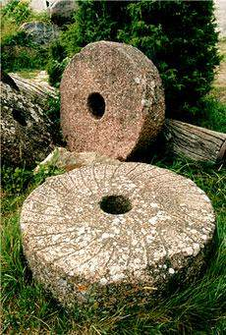
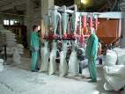
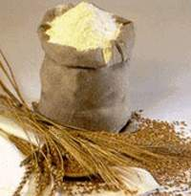
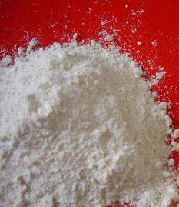
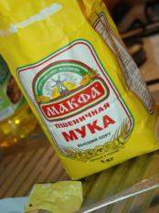
Там его растирают в муку –
мелют.
Раньше
Сейчас
Жернова

Slide 15
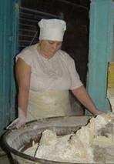
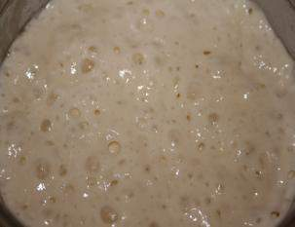
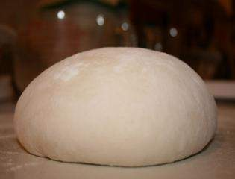
На большом хлебозаводе Станешь тестом ты, мука. Там при всём честном народе Уж нажмут тебе бока.
Тесту тесно, - мало места. « Ох, пустите!» - шепчет тесто. - ладно, пустим, - в печь давай.

Slide 16
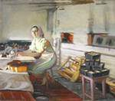
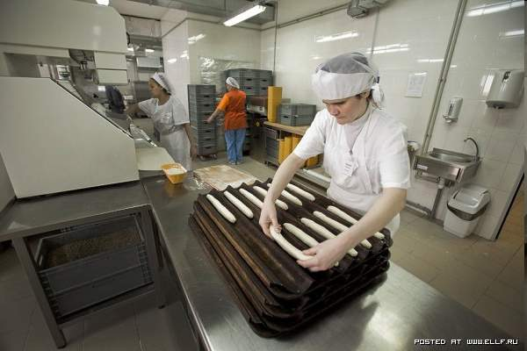
Пекарни
Сейчас
Раньше

Slide 17
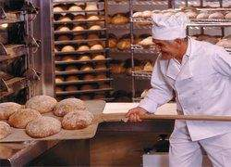
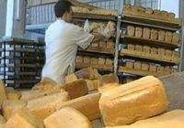
Хлеб готов!

Slide 18
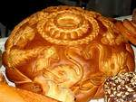
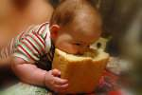
Народился каравай.
В нем земли родимой соки
Солнца свет весёлый в нем…
Уплетай за обе щёки
Вырастай богатырём.

Slide 19
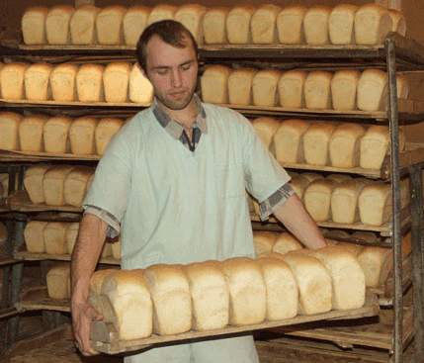
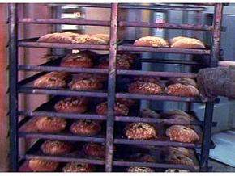
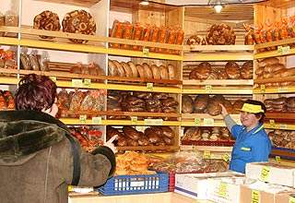
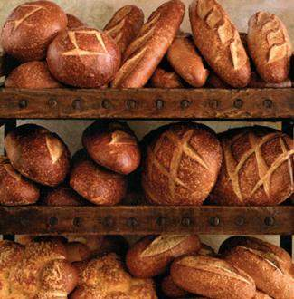
Его везут в магазины. Покупайте и кушайте!

Slide 20
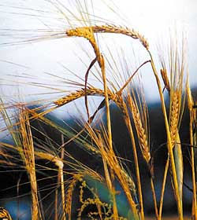
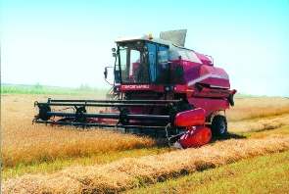
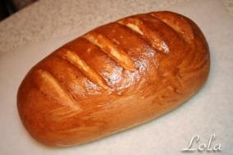
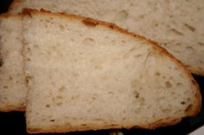
Отгадайте загадки:
Вырос в поле дом,
Полон дом зерном,
Стены позолочены,
Ставни заколочены,
Ходит дом ходуном
На столбе золотом.
Парикмахер необычный
Гладко чуб стрижёт пшеничный,
И лежат за ним вразброс
Копны золотых волос.
Был я сыпучим,
Потом – тягучим,
В огонь попал –
Мягким стал.

Slide 21
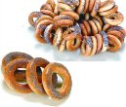
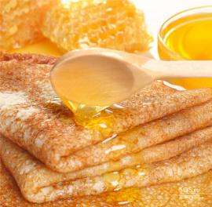
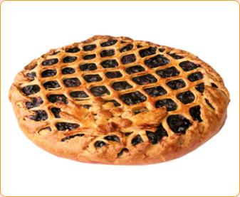
Кольцо не простое,
Кольцо золотое,
Блестящее, хрустящее,
Всем на загляденье...
Ну и объеденье!
Что на сковородку наливают
Да вчетверо сгибают?
В печь сперва его сажают,
А как выйдет он оттуда,
То кладут его на блюдо.
Ну, теперь зови ребят!
По кусочку все съедят.

Slide 22
Знаешь ли ты пословицы о хлебе:
Хлеб – всему голова.
Рыба – вода, ягода – трава, а хлеб – всему голова.
Хлеб – батюшка, водица – матушка.
Хлеб да соль – это труд да любовь.
Хлеб на стол – так и стол престол; а хлеба ни куска – так и стол доска.
Хлеб да вода – крестьянская еда.
Плох обед, когда хлеба нет.

Slide 23
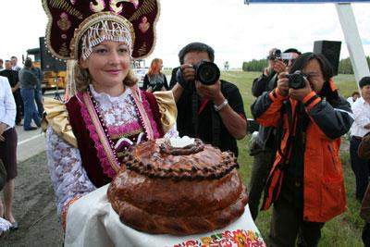
Знаешь ли ты?
Хлеб на нашем столе появляется благодаря нелёгкому труду
людей 120 профессий.
У славян существовал обычай:
люди, преломившие хлеб,
становятся друзьями на всю жизнь.
Хлеб-батюшка, хлеб-кормилец остается самой большой ценностью.
С хлебом провожали на фронт.
С хлебом встречали вернувшихся с войны.
С хлебом солью встречают дорогих гостей.

Slide 24
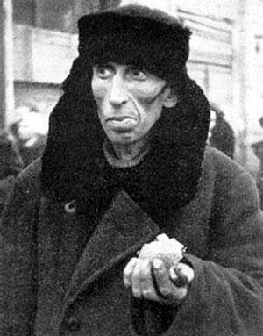


Во время Великой Отечественной войны жителям Ленинграда выпала страшная доля – 900 дней вражеской блокады. Жители города получали 125 г хлеба на весь день, но именно он, этот хлеб помог ленинградцам не только выстоять, но и победить.
641803 ленинградца погибли в дни блокады от голода.
На Пискаревском кладбище тысячи могил. Около одной могилы стоят люди и молча плачут. На могиле лежит ломтик хлеба, а рядом слова: «Доченька, если бы я могла тебе дать его тогда».

Slide 25


Мальчик,
Ногою пинающий хлеб,
Мальчик,
Голодных не знающий лет,
Помни,
Что были лихие года.
Хлеб –
Это жизнь, а не просто еда.
Хлебом клялись,
За хлеб умирали.
Не для того,
Чтоб в футбол им играли.

Slide 26
В слове народная мудрость таится,
Вот, что в народе у нас говорится:
«Если ты хлеб ценить перестал,
Ты человеком быть перестал!»

Slide 27

Хлеб ржаной, батоны, булки
Не добудешь на прогулке.
Люди хлеб в полях лелеют,
Сил для хлеба не жалеют.

Slide 28
Булка
Три паренька по переулку
Играя будто бы в футбол,
Туда – сюда гоняли булку
И забивали ею гол.
Шел мимо незнакомый дядя,
Остановился и вздохнул,
И, на ребят почти не глядя,
К той булке руку протянул.
Потом, насупившись сердито,
Он долго пыль с нее сдувал
И вдруг спокойно и открыто
При всех ее поцеловал.
Вы кто такой? – спросили дети,
Забыв на время про футбол.
- Я пекарь! – человек ответил,
И с булкой медленно ушел.
И это слово пахло хлебом
И той особой теплотой,
Которой налиты под небом
Моря пшеницы золотой.
(С. Михалков)

Slide 29



Ты запомни, дружок,
золотые слова:
«Хлеб – всему голова, хлеб всему голова!»

Slide 30
Ресурсы
Фото: http://images.google.ru/images?ndsp=20&hl=ru&newwindow=1&q=%D1%85%D0%BB%D0%B5%D0%B1%D0%BE%D0%B1%D1%83%D0%BB%D0%BE%D1%87%D0%BD%D1%8B%D0%B5+%D0%B8%D0%B7%D0%B4%D0%B5%D0%BB%D0%B8%D1%8F&start=120&sa=N
Информация:
http://www.stihi-rus.ru/1/Mihalkov/7.htm
http://www.eda-server.ru/cook-book/muchnye/raznoe/st00228.htm
http://shkolazhizni.ru/archive/0/n-11559/
http://www.ellf.ru/uploads/posts/2009-03/1236781817_02.jpg

